Slide 1
La fête de la musique

Slide 2
Son histoire
La fête de la musique a tous d’abord été imaginé en 1976 par un américain nommé Joel Cohen. Il travaillait alors pour Radio France et souhaitait que des groupes de musique jouent le 21 juin au soir jour de l’été boréal.
Quelque année plus tard, après les élections présidentielles de 1981 (idée adaptée par Maurice Fleuret) mise en France par Jack Lang, ministre de la culture. Sa première édition aura lieu en 1982 elle aura officiellement lieu en 1983.

Slide 3
La fête de la musique à lieu le 21 juin en rapport avec le jour de l’été. Elle commence le soir jusqu’au lendemain matin.
Elle est plus connu sous le nom de World Music Day ou Fiesta de la Música (journée mondial de la musique).

Slide 4
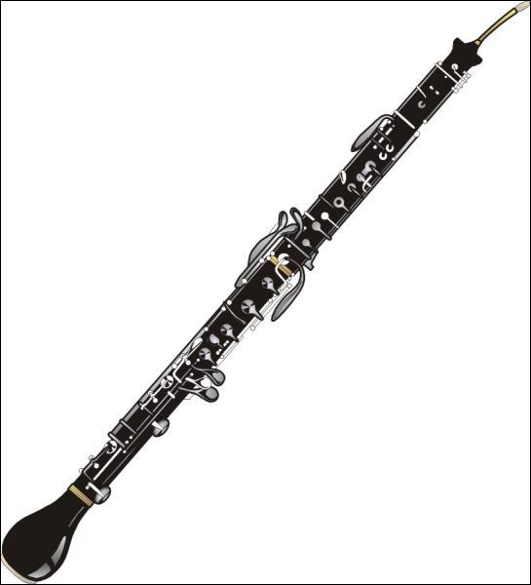
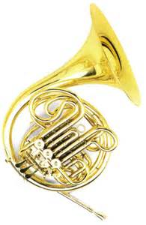
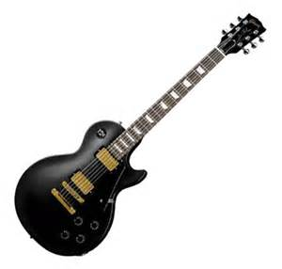

Slide 5
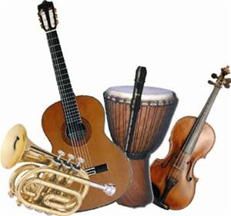
Tous les styles de musique se rencontre (Jazz, Rock, Classique, Reggae, …).

Slide 6
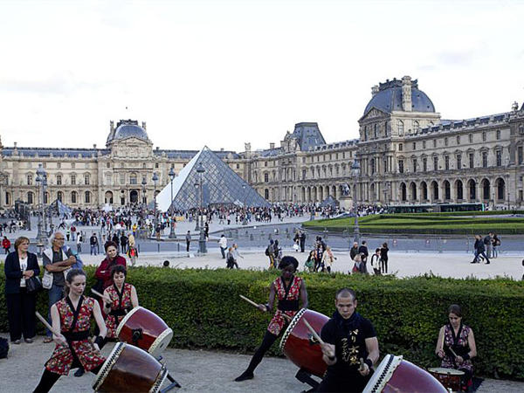
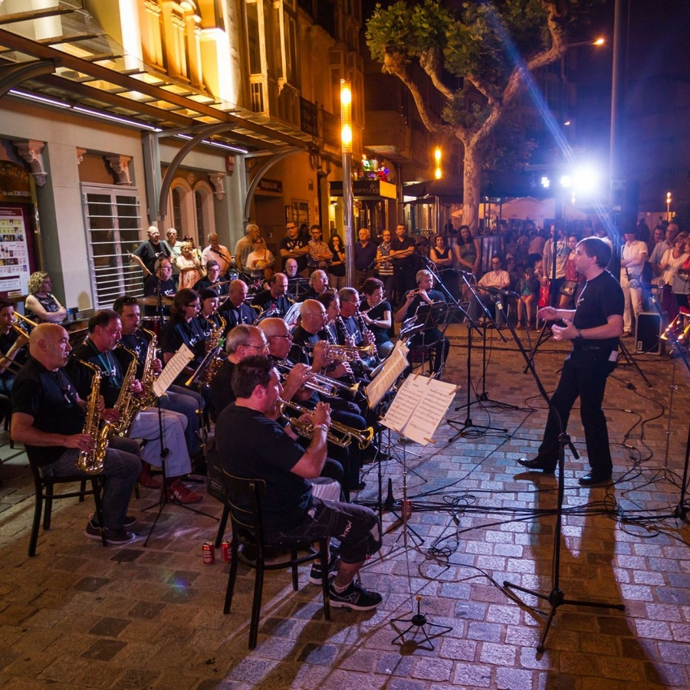

Slide 7
Girardot Manon production
FIN

